Slide 1
Uzņēmuma ekonomisko rādītāju jautājumi,
SEGES pieredze

Slide 2
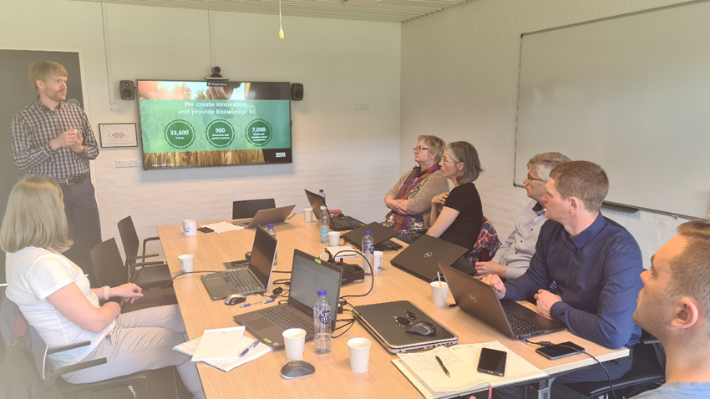
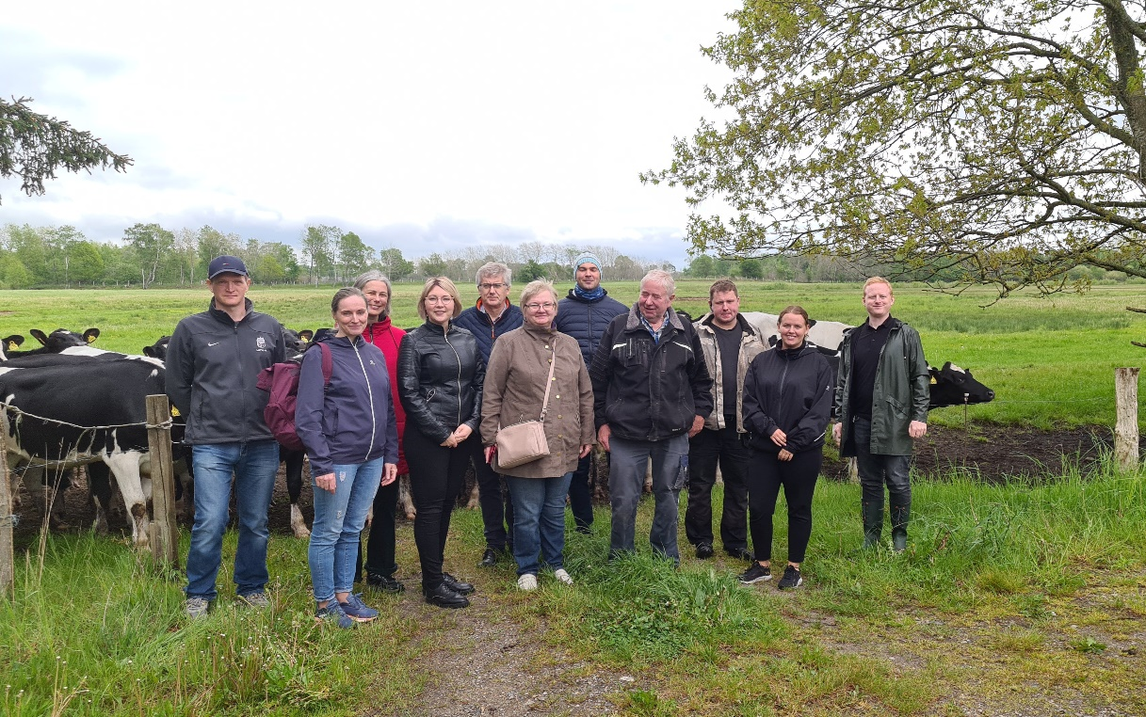
SEGES INNOVATION
Galvenās atziņas:
Grāmatvedības sistēmas datu glabāšana vienā vietā
Datu automātiska ielase sistēmā (Banku izraksti, pavadzīmes utt.)
SEGES izstrādāta klientu riska izvērtēšanas sistēma, kas ir līdzīga banku izstrādātajām sistēmām klienta risku izvērtēšanai
DMS programa, kura nodrošina pieeju piekļūt datiem gan īpašniekiem, gan konsultantiem. Atlasīt ekonomiskos datus dažādos griezumos un laika posmos. Cenu prognozes
Iespēja modelēt dažādus saimniecības nākotnes attīstības scenārijus, atkarībā no investīciju piesaistes veida, apjoma, salīdzinājumā ar variantu, ja investīcijas netiek piesaistītas
Bankas veicina konsultantu pakalpojumu pieprasījumu

Slide 3
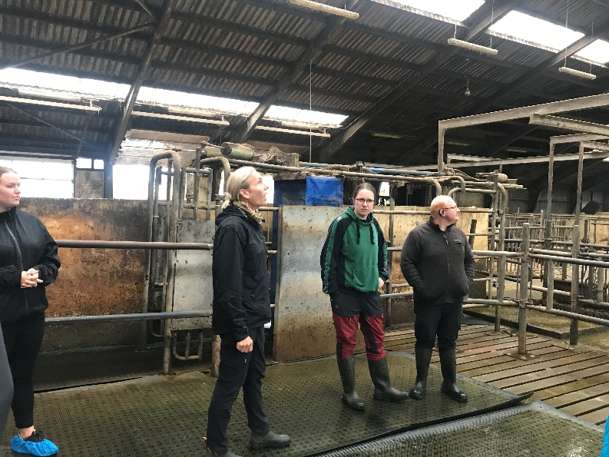
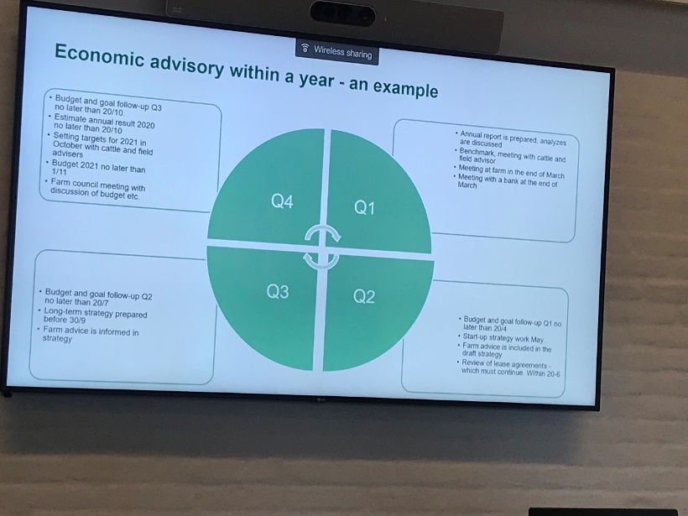
Konsultācijas reģionālajā līmenī
Atziņas:
Ekonomikas konsultantiem ir piekļuve savu klientu datiem (SEGES ir izveidojis datu analīzes rīku, kur dati tiek ielasīti no grāmatvedības programmas un konsultants var ērti iegūt sev nepieciešamos datus)
Kā viens no ekonomikas rādītājiem tiek vērtēts bezzaudējuma punkts produktu grupai (piem. pienam)
Ņemot vērā, ka bankas, lai saimniecība saņemtu kredītu, prasa attīstības plānu un atskaites par plāna izpildi 1x ceturksnī, saimniecības izvēlas sadarbību ar ekonomistu
Lai piedāvātu labāko risinājumu saimniecības turpmākai attīstībai, ekonomists pie saimniecības attīstības strādā ar augkopi un lopkopi
Ekonomistam ir ilgtermiņa sadarbība ar 20-25 saimniecībām, ir specializācija, piem. strādā pārsvarā ar piena vai graudu saimniecībām
ES «zaļā kursa» nosacījumu precīza izpilde, kritēriju īstenošana arī Dānijā vēl nav skaidri zināmākas

Slide 4
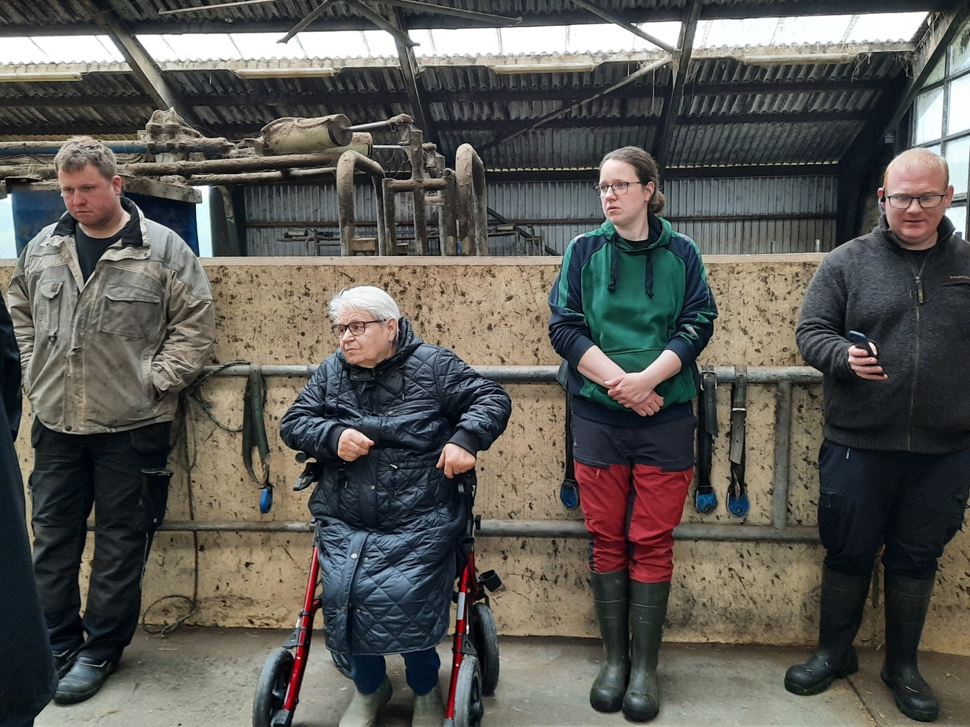
1. Konsultāciju dienestam ir cieša sadarbība ar zinātnes organizācijām un universitāti
2. Operatīva datu apkopošana – februārī jau vērtē iepriekšējā gada rezultātus. Motivējošais faktors ir pašu klientu vēlme iegūt saimniecības izvērtējumu un salīdzinājumu ar vidējiem rādītājiem nozarē
3. Reālas ražošanas prognozes tiek gatavotas pa mēnešiem (tiek ielasīti dati no dzīvnieku datu centra, ir sadarbība ar lopkopības un augkopības speciālistiem)
4. Galvenais uzsvars dažādos aprēķinos un vērtēšanā uz saimniecību salīdzinošo novērtēšanu. Informācija niansēti tiek analizēta nozares griezumā
5. Pamats kvalitatīvam pakalpojumam – kvalitatīvi dati

Slide 5
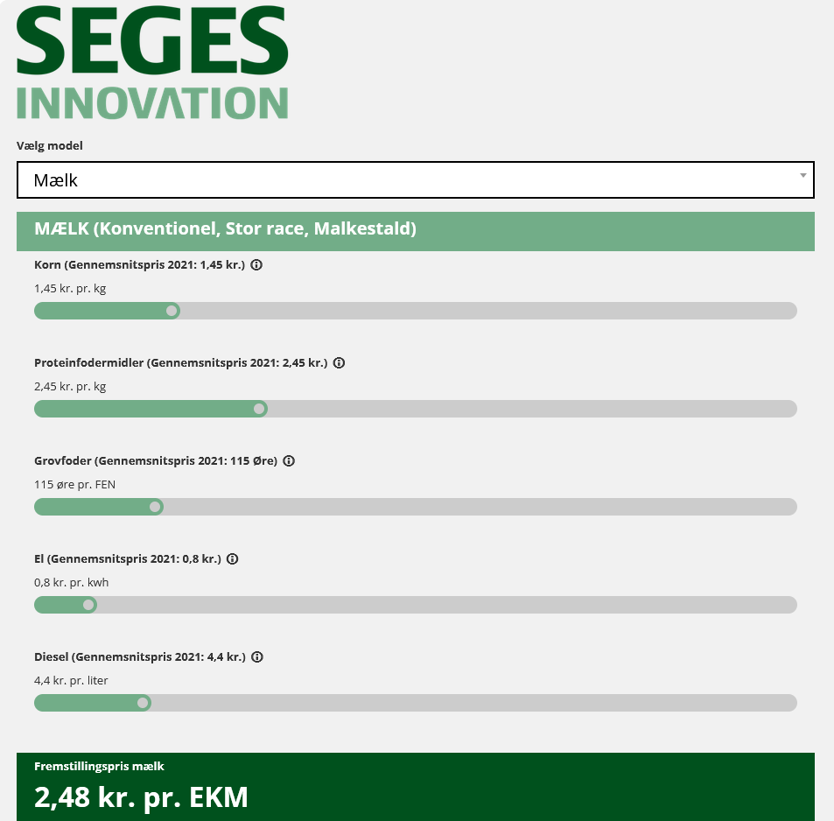
Pakalpojumu attīstīšana
Pakalpojumu attīstības stimuls – palīdzēt saimniecībām tikt galā ar sarežģītu lēmumu pieņemšanu, normatīvo aktu noteikto prasību ieviešana, konkurētspējas un efektivitātes saglabāšana, zemnieku pieprasījums pēc kāda konkrēta pakalpojuma
Pakalpojumu pamatā ir klienta finanšu dati. Ir pakalpojumi, kur izmanto arī ražošanu raksturojošo informāciju;

Slide 6
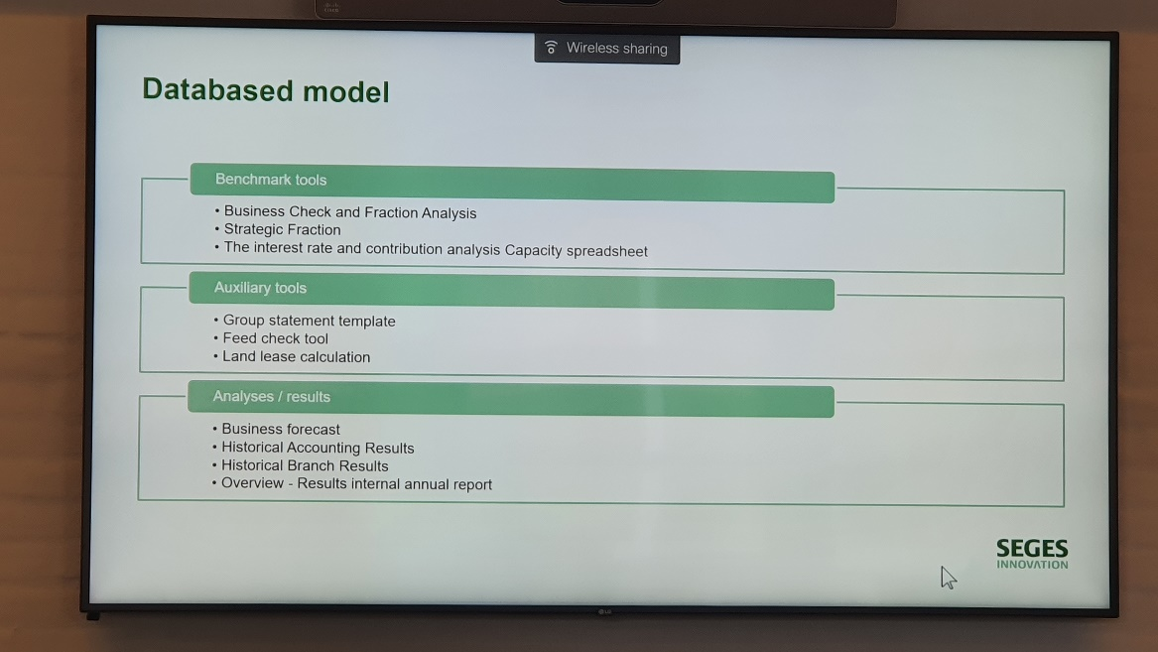
Apskatītie pakalpojumi
Business Check
Business Rate
Atskaite saimniecībai par sasniegtajiem rezultātiem
Saimniecības saistību riska izvērtēšana
Saimniecības maksātspējas saglabāšanas izvērtēšana
Resursu cenu jutīgums, nulles punkta aprēķini
Saimniecības kredītpieteikums bankai
Budžeta kontroles rīks

Slide 7


